Slide 1








PROGRAM PENGHITUNG ALAT
DENGAN BAHASA ASSEMBLY
Mustofa Abdurrahim
NIM : 2300018044

Slide 2




Pendahuluan
Program aplikasi ini berguna untuk membantu menghitung umur seseorang yang mana setiap hari, bulan, dan tahun umur seseorang akan bertambah

Slide 3

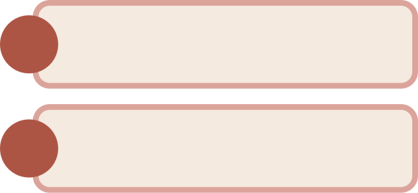
Fitur-Fitur Yang disediakan
1.
Menginput tahun, bulan dan tanggal lahir seseorang
2.
Menampilkan Umur Seseorang secara Real Time

Slide 4


Deskripsi cara kerja
1. Inisialisasi Awal
• name "tanggallahir": Memberikan nama program.
• org 100h: Menentukan lokasi awal program.
• jmp start: Melompat ke label start.
5. Menampilkan Pesan Input Tahun Lahir
pesan1: Menampilkan pesan untuk memasukkan tahun lahir.
.6. Input Tahun Lahir
mov dx, offset buffer
mov ah, 0ah
int 21h: Menerima input tahun lahir dari pengguna
9. Menampilkan Umur
Setelah perhitungan selesai, program akan menampilkan umur dalam tahun, bulan, dan hari.
2. Data Teks
msg1 hingga msg8: Menyimpan pesan-pesan teks yang akan ditampilkan kepada pengguna.
buffer: Buffer untuk menerima input dari pengguna.
tahun, bulan, dan tanggal: Variabel untuk menyimpan nilai tahun, bulan, dan tanggal.
7. Konversi Input Tahun ke Angka
lea si, buffer + 2
call tonumerik: Mengubah input ASCII tahun menjadi nilai numerik.
8.Pengecekan dan Perhitungan Umur
Label cek: Menyimpan nilai tahun, bulan, dan tanggal ke variabel masing-masing.
10. Prosedur Tambahan
·getdate: Mendapatkan tanggal saat ini.
·cetak: Menampilkan pesan teks.
·tonumerik: Mengonversi input ASCII ke nilai numerik.
toascii: Mengonversi nilai numerik ke ASCII dan menampilkannya
·3. Label start
Inisialisasi di dengan nilai 4.
.4. Menampilkan Nama Program
mov dx, offset msg1
mov ah, 9
int 21h: Menampilkan pesan "Program Penghitung Umur".
Setiap iterasi, tahun, bulan, dan tanggal dikurangkan dengan tanggal saat ini untuk mendapatkan umur yang tepat.
tahun, bulan, dan tanggal: Variabel untuk menyimpan nilai tahun, bulan, dan tanggal.
11. Label end
·mov ah, 0
·int 16h: Menunggu input dari pengguna sebelum menutup program.

Slide 5




Demonstrasi Program

Slide 6
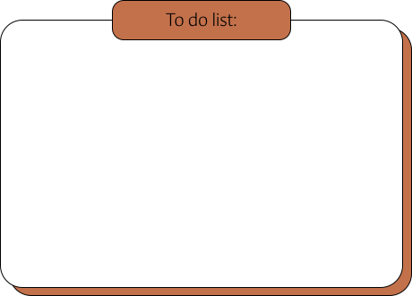
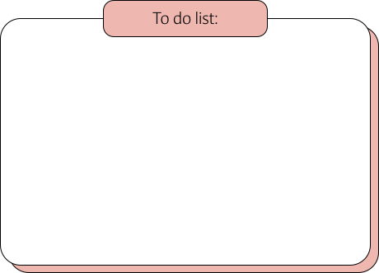
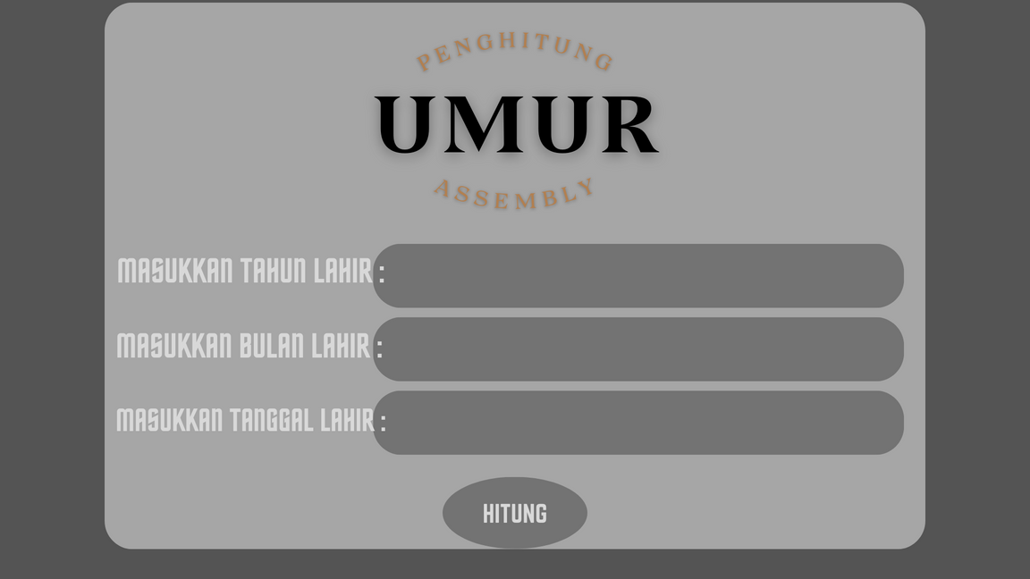
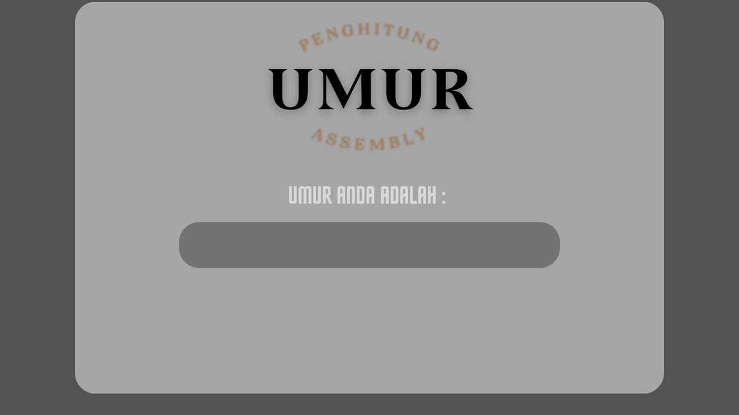
SKETSA
INPUT
OUTPUT

Slide 7
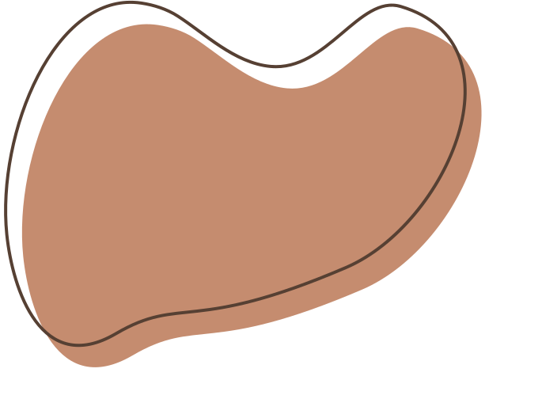



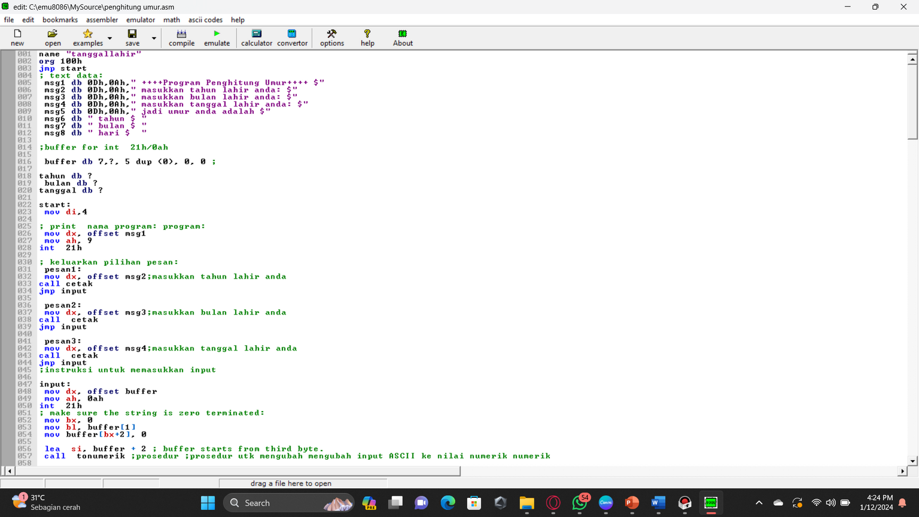




ScreenShot Code Program

Slide 8
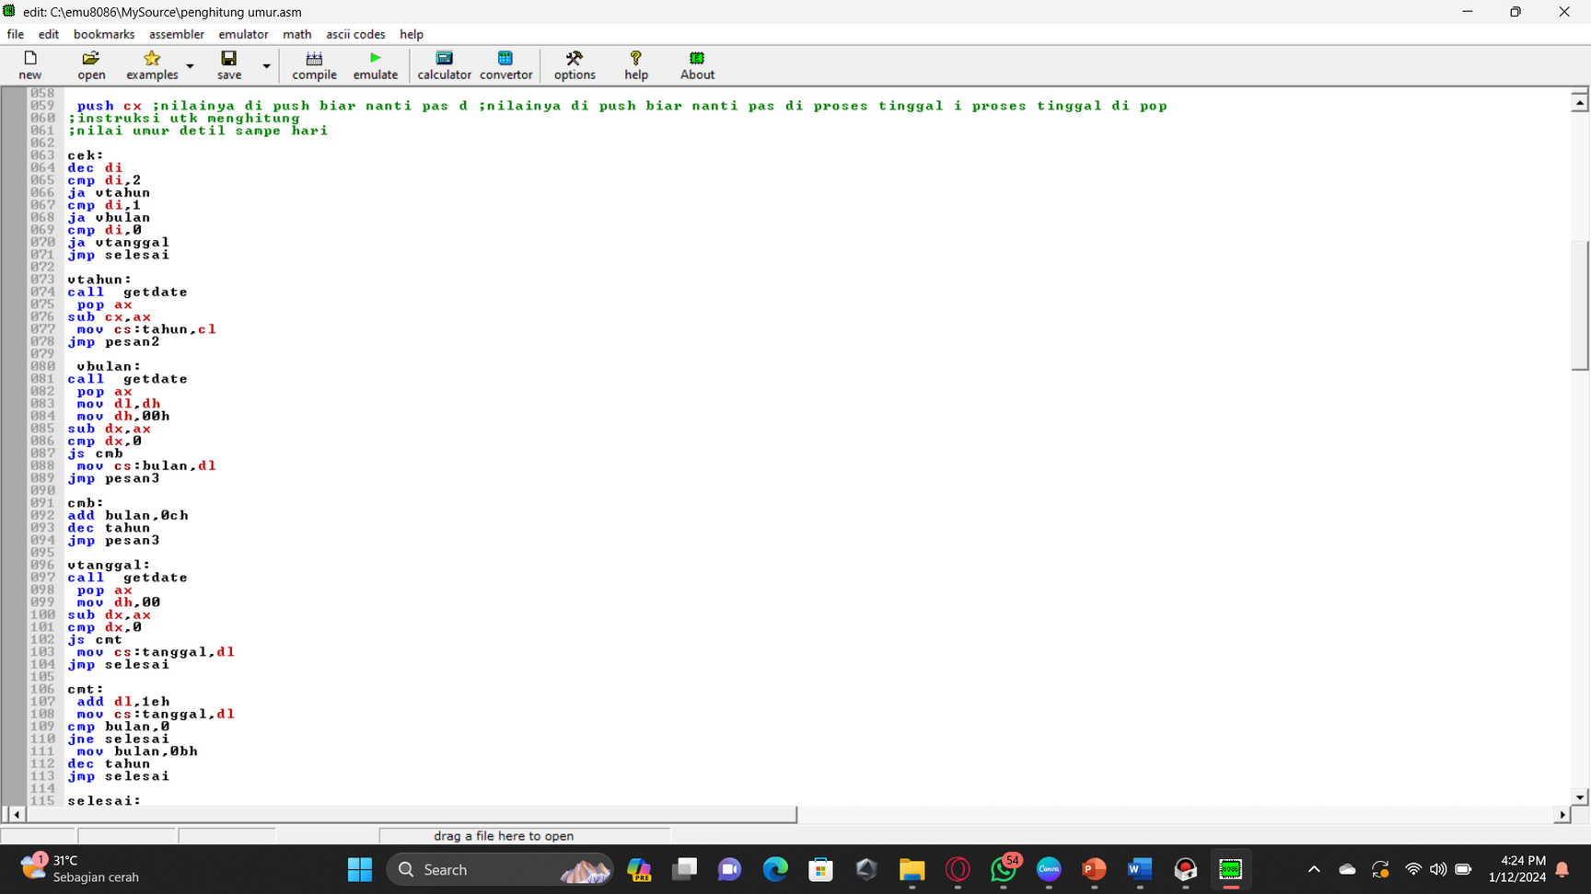
ScreenShot Code Program

Slide 9
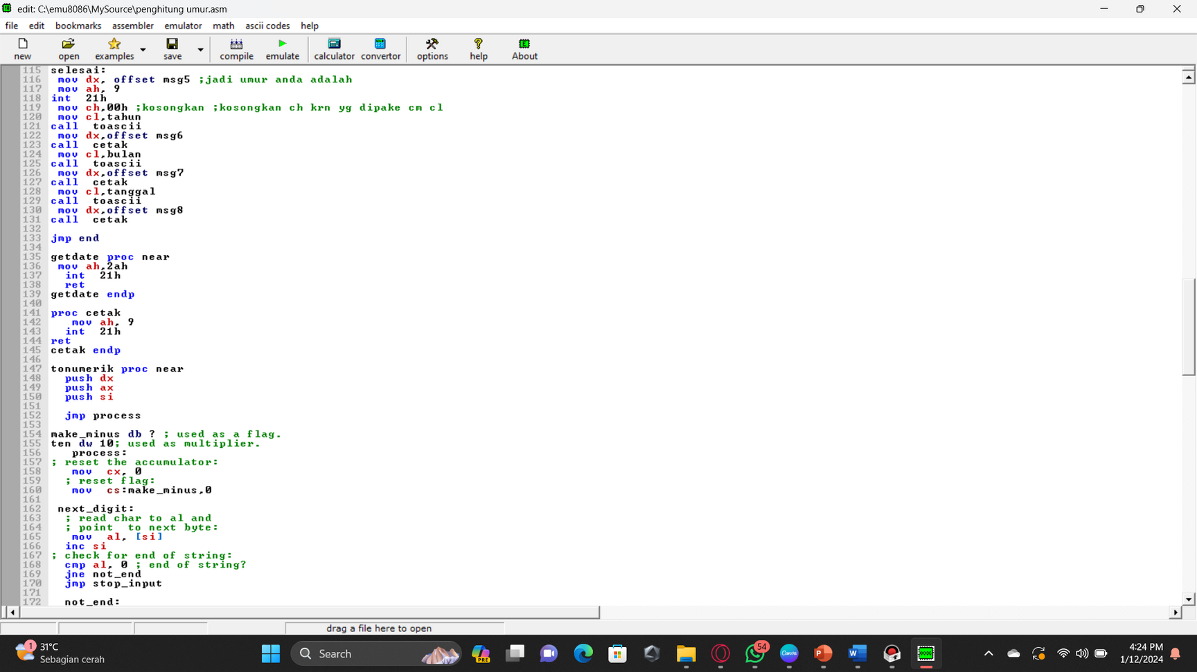
ScreenShot Code Program

Slide 10
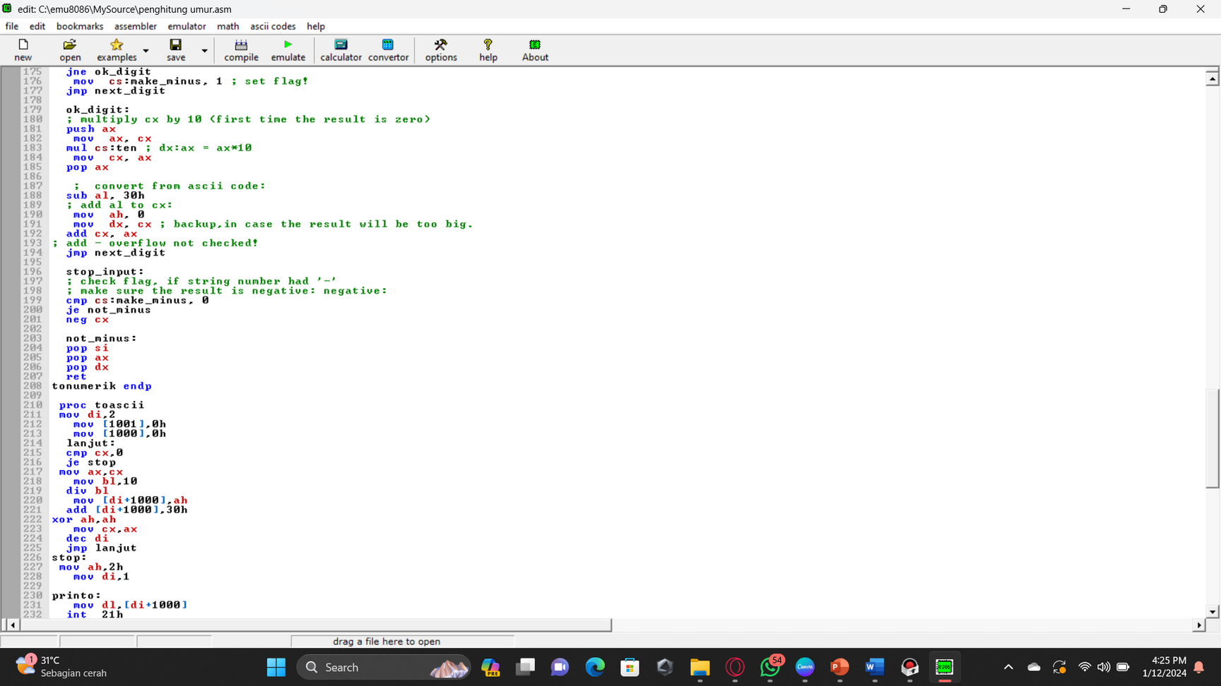
ScreenShot Code Program

Slide 11
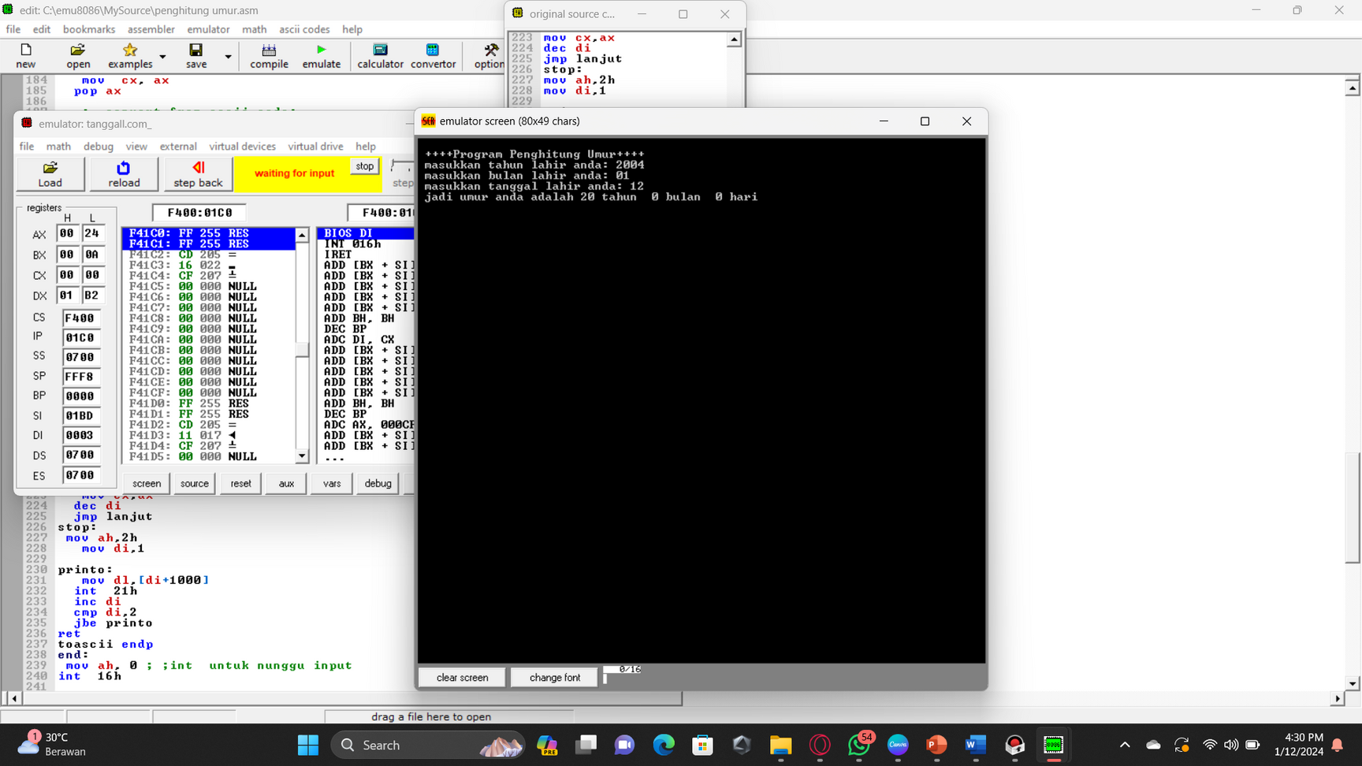
ScreenShot Output Program

Slide 12
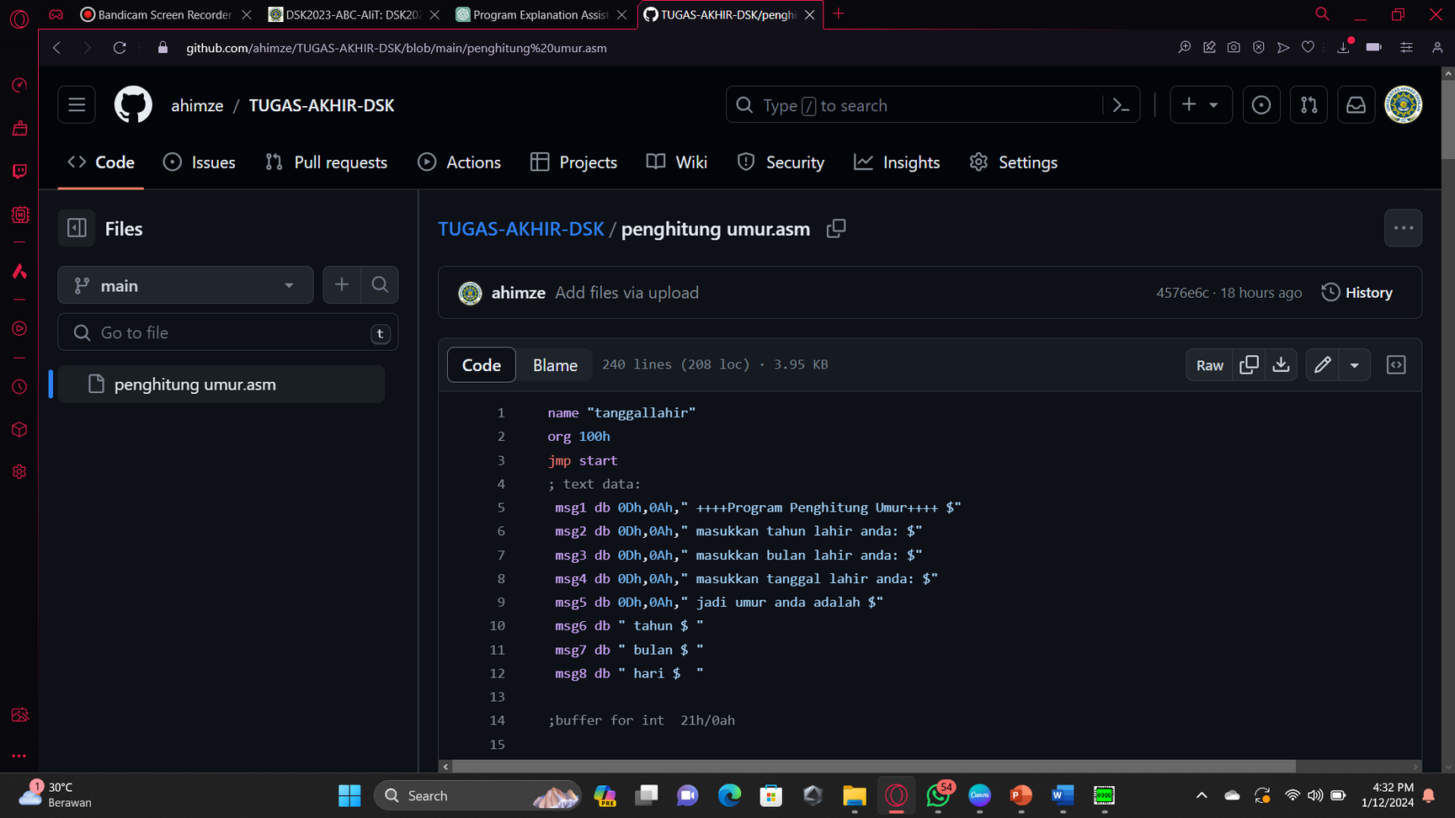
ScreenShot tampilan unggahan
halaman projek di Github

Slide 13


Penutup
3.1. Kesimpulan
Kesimpulan yang saya dapat dari program aplikasi ini adalah bawha program ini mampu menghitung umur sesorang mulai dari tahun, bulan, dan hari.
3.2. Saran
Saran dari saya semoga semoga program ini semakin berkembang di lain hari,

Slide 14






